Slide 1
§.基础知识题 - cin与cout的基本使用
要求：
1、完成本文档中所有的题目并写出分析、运行结果
2、无特殊说明，均使用VS2022编译即可
3、直接在本文件上作答，写出答案/截图（不允许手写、手写拍照截图）即可；填写答案时，为适应所填内容或贴图，
允许调整页面的字体大小、颜色、文本框的位置等
★ 贴图要有效部分即可，不需要全部内容
★ 在保证一页一题的前提下，具体页面布局可以自行发挥，简单易读即可
★ 不允许手写在纸上，再拍照贴图
★ 允许在各种软件工具上完成（不含手写），再截图贴图
★ 如果某题要求VS+Dev的，则如果两个编译器运行结果一致，贴VS的一张图即可，如果不一致，则两个图都要贴
4、转换为pdf后提交
5、3月14日前网上提交本次作业（在“文档作业”中提交）
特别说明：
1、本次作业是预习作业，在下周上课前完成
2、对于作业过程中不清楚的问题或不会的内容，先不要问（不清楚的位置可以先做个标记，结合听课再去理解）

Slide 2
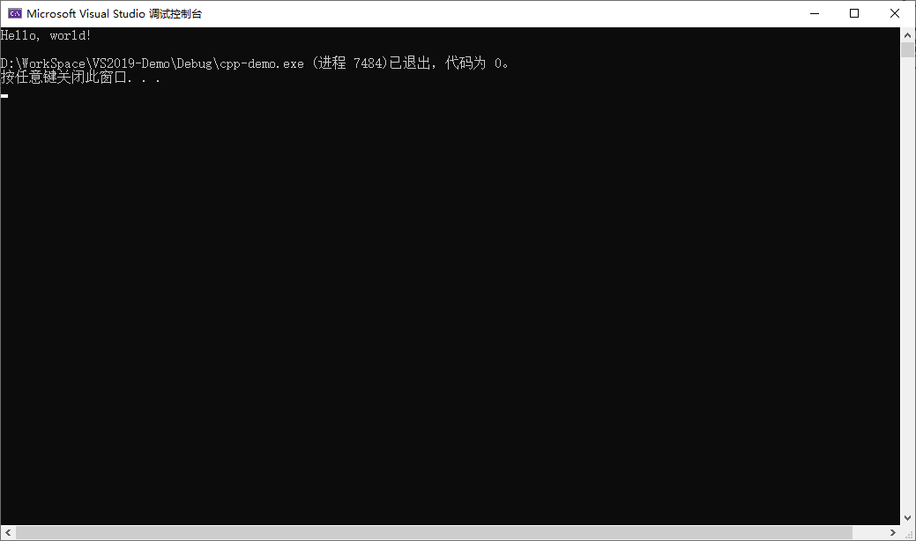

§.基础知识题 - cin与cout的基本使用
贴图要求：只需要截取输出窗口中的有效部分即可，如果全部截取/截取过大，则视为无效贴图
例：无效贴图 例：有效贴图

Slide 3
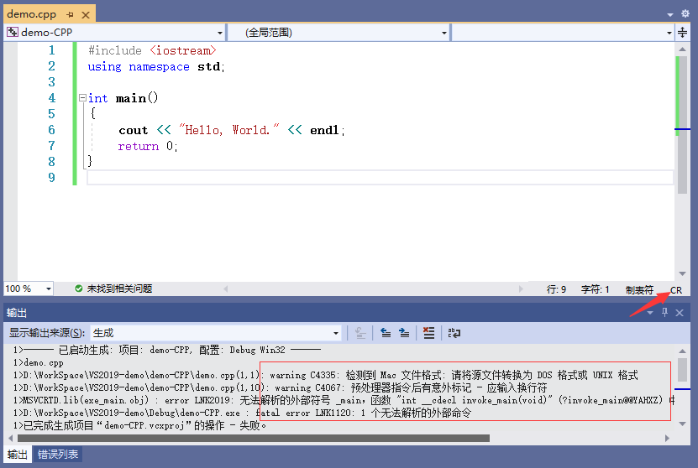
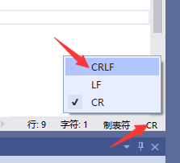
§.基础知识题 - cin与cout的基本使用
附：用WPS等其他第三方软件打开PPT，将代码复制到VS2022中后，如果出现类似下面的编译报错，则观察源程序编辑窗
的右下角是否为CR，如果是，
单击CR，在弹出中选择CRLF，
再次CTRL+F5运行即可

Slide 4
§.基础知识题 - cin与cout的基本使用
特别提示：
1、做题过程中，先按要求输入，如果想替换数据，也要先做完指定输入
2、如果替换数据后出现某些问题，先记录下来，不要问，等全部完成后，
还想不通再问(也许你的问题在后面的题目中有答案)
3、要求一个程序多次运行的，不要自以为是的修改程序，放在一次去运行
4、不要偷懒、不要自以为是的脑补结论!!!
5、先得到题目要求的小结论，再综合考虑上下题目间关系，得到综合结论
6、这些结论，是让你记住的，不是让你完成作业后就忘掉了
7、换位思考(从老师角度出发)，这些题的目的是希望掌握什么学习方法？

Slide 5
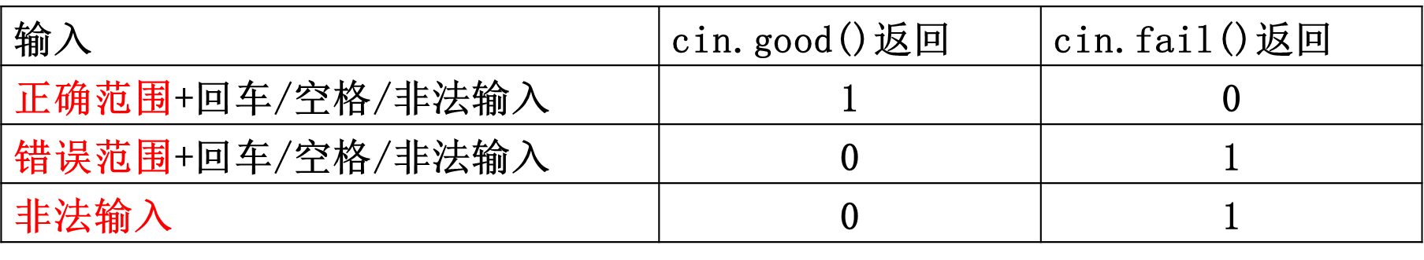
§.基础知识题 - cin与cout的基本使用
基本知识点：
1、cin是按格式读入，到空格、回车、非法为止
2、cin的输入必须以回车结束，输入的内容放在输入缓冲区中，从输入缓冲区去取得所需要的内容后，
多余的内容还放在输入缓冲区中，等待下次读入（如果程序结束，则操作系统会清空输入缓冲区）
3、系统会自动根据cin后变量的类型按最长原则来读取合理数据
4、变量读取后，系统会判断输入数据是否超过变量的范围，若超过则置内部的错误标记并返回一个不可信的值
（不同编译器处理不同）
4.1、cin输入完成后，通过cin.good()/cin.fail()可判断本次输入是否正确
4.2、cin碰到非法字符后会置错误标记位，后面会一直错（如何恢复还未学到，先放着）
4.3、cin连续输入多个int时，碰到非法字符，下一个是0，再下面才是随机值
4.4、cin超范围后，不同类型的数据处理不同，如果细节记不清，问题不大，但一定要知道有这回事，别奇怪
4.5、cin超范围和赋值超范围是不同的
5、cout根据数据类型决定输出形式
6、先认真看课件!!!

Slide 6
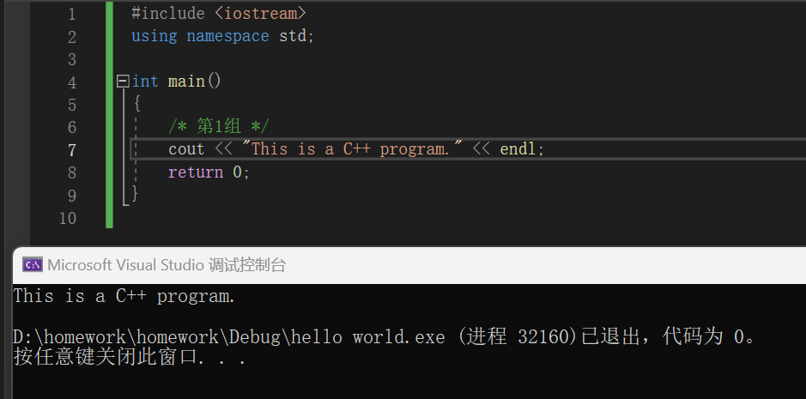
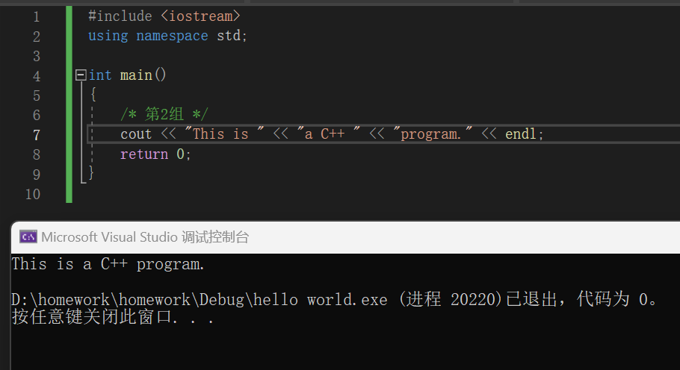
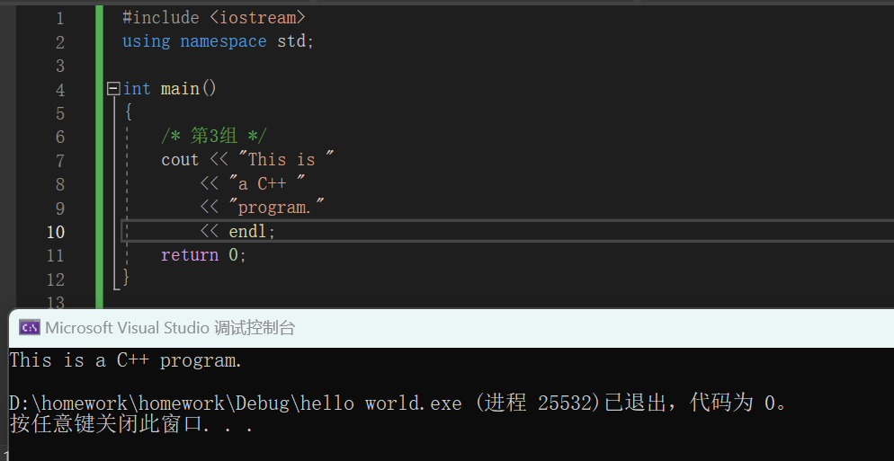
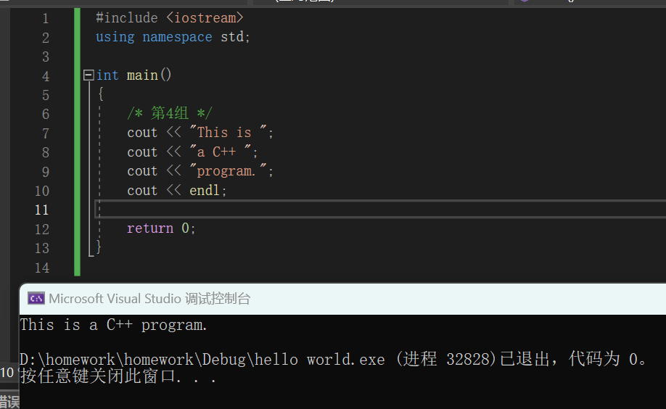
§.基础知识题 - cin与cout的基本使用
1、cout的基本理解
A.观察下列程序的运行结果，回答问题并将程序的运行结果截图贴上(如果有错则贴错误信息截图)
#include <iostream>
using namespace std;
int main()
{
/* 第1组 */
cout << "This is a C++ program." << endl;
/* 第2组 */
cout << "This is " << "a C++ " << "program." << endl;
/* 第3组 */
cout << "This is "
<< "a C++ "
<< "program."
<< endl;
/* 第4组 */
cout << "This is ";
cout << "a C++ ";
cout << "program.";
cout << endl;
return 0;
}
1,2
3,4
第3组和第4组在语句上的区别是：第三组是一句cout一句语法；
第四组是多句cout多句语法。

Slide 7
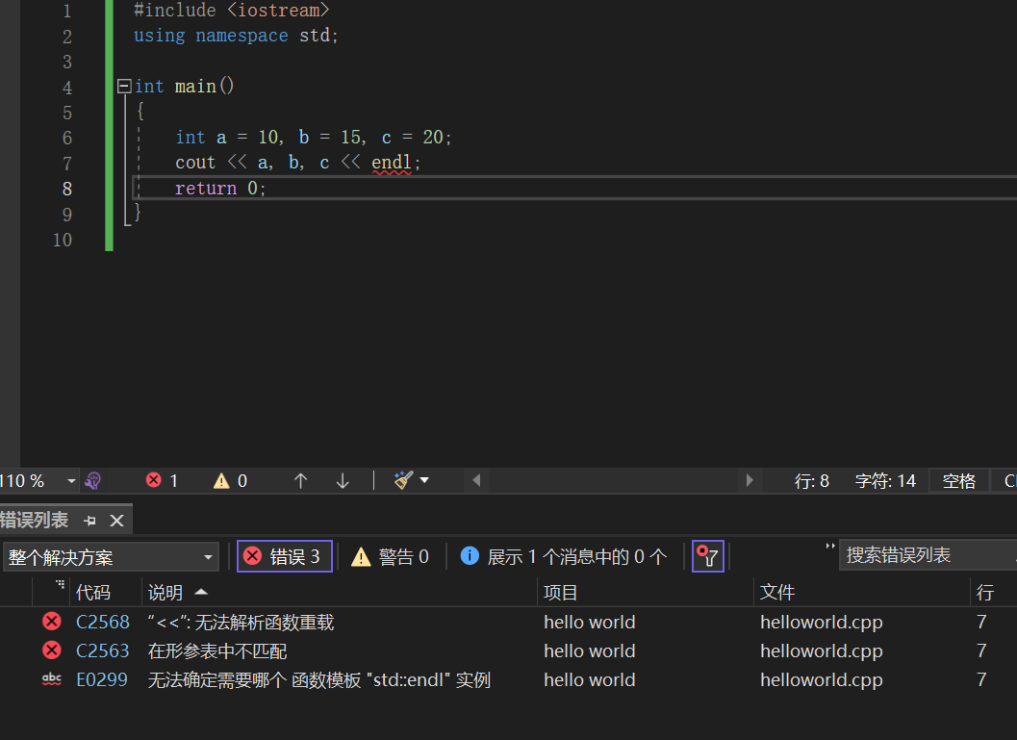
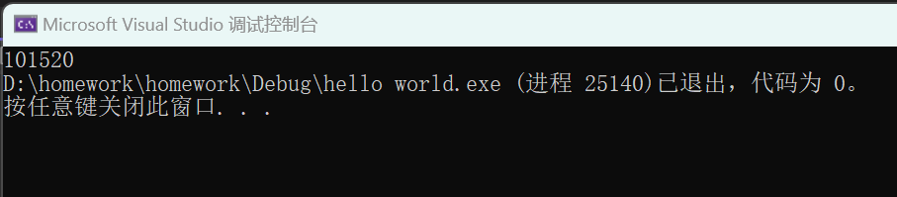
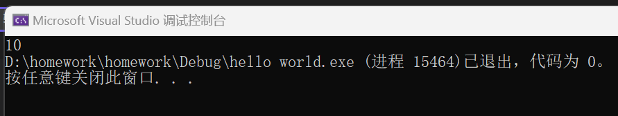
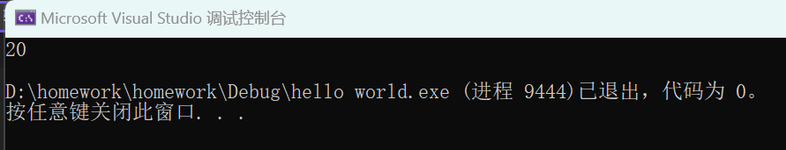
§.基础知识题 - cin与cout的基本使用
1、cout的基本理解
B.观察下列4个程序的运行结果，回答问题并将各程序的运行结果截图贴上(如果有错则贴错误信息截图)
#include <iostream>
using namespace std;
int main()
{
int a=10, b=15, c=20;
cout << a << b << c;
return 0;
}
#include <iostream>
using namespace std;
int main()
{
int a=10, b=15, c=20;
cout << a, b, c;
return 0;
}
#include <iostream>
using namespace std;
int main()
{
int a=10, b=15, c=20;
cout << (a, b, c) << endl;
return 0;
}
#include <iostream>
using namespace std;
int main()
{
int a=10, b=15, c=20;
cout << a, b, c << endl;
return 0;
}
解释这3个程序输出不同的原因：程序1是连续输出abc的值；程序2是输出a；程序
3是输出（a，b，c）的值；而，的表达式输出最后一个值也就是c
解释错误原因：参数输入错误
结论：一个流插入运算符 << 只能输出___1____个数据.

Slide 8
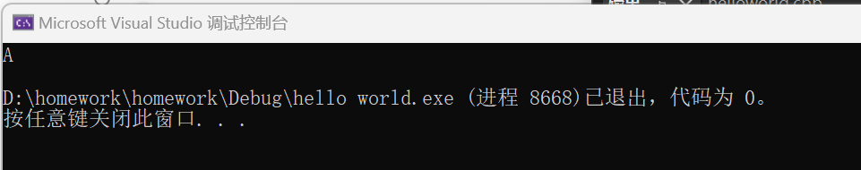
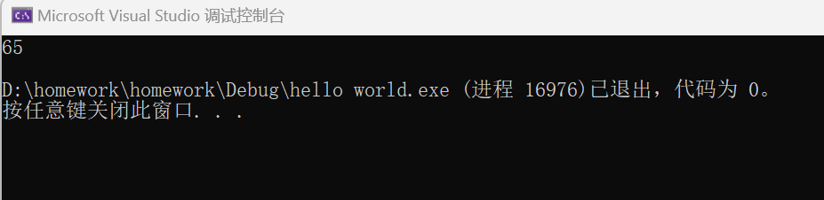
§.基础知识题 - cin与cout的基本使用
1、cout的基本理解
C.观察下列2个程序的运行结果，回答问题并将各程序的运行结果截图贴上(如果有错则贴错误信息截图)
#include <iostream>
using namespace std;
int main()
{
char ch = 65;
cout << ch << endl;
return 0;
}
#include <iostream>
using namespace std;
int main()
{
int ch = 65;
cout << ch << endl;
return 0;
}
解释这两个程序输出不同的原因：第一个程序输出的是ASCII码对应的字符；第二个程序输出的是65

Slide 9
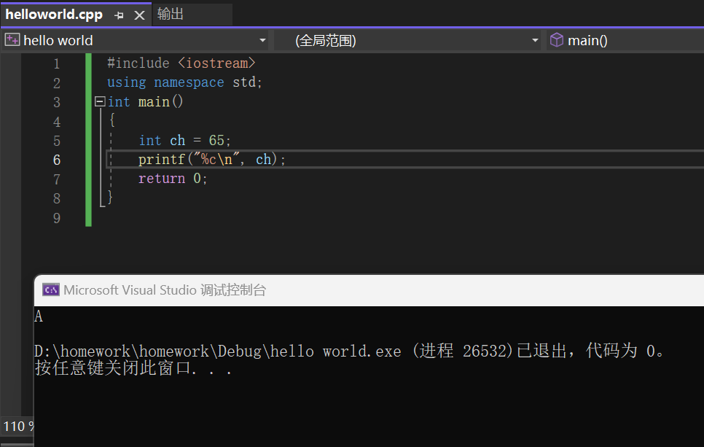
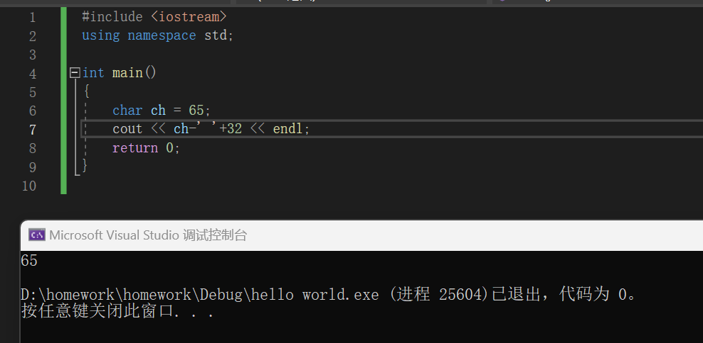
§.基础知识题 - cin与cout的基本使用
1、cout的基本理解
D.程序同C，将修改后符合要求的程序及运行结果贴上
#include <iostream>
using namespace std;
int main()
{
char ch = 65;
cout << ch << endl;
return 0;
}
#include <iostream>
using namespace std;
int main()
{
int ch = 65;
cout << ch << endl;
return 0;
}
在char类型不变的情况下，要求输出为65
（不允许添加其它变量）
在int类型不变的情况下，要求输出为A
（不允许添加其它变量）

Slide 10
§.基础知识题 - cin与cout的基本使用
1、cout的基本理解
E.程序同C，将修改后符合要求的程序及运行结果贴上
#include <iostream>
using namespace std;
int main()
{
char ch = 65;
cout << ch << endl;
return 0;
}
在char类型不变的情况下，要求输出为65
（不允许添加其它变量，
不允许使用任何方式的强制类型转换）

Slide 11
§.基础知识题 - cin与cout的基本使用
此页不要删除，也没有意义，仅仅为了分隔题目

Slide 12
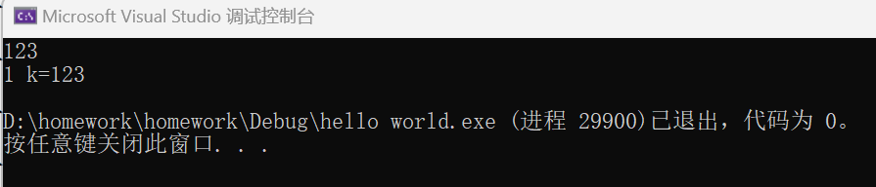
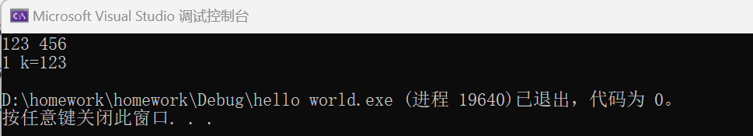
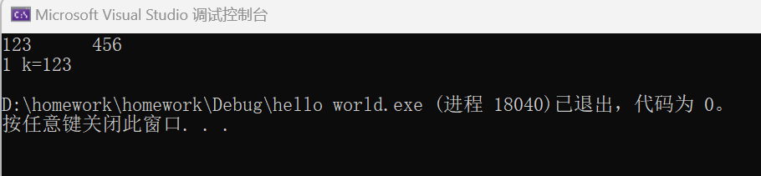
§.基础知识题 - cin与cout的基本使用
2、cin的基本理解 - 单数据情况
A.运行下面的程序，观察不同输入下的运行结果（贴图在清晰可辨的情况下尽可能小）
#include <iostream>
using namespace std;
int main()
{
short k;
cin >> k;
cout << cin.good();
cout << " k=" << k << endl;
return 0;
}
1、输入：123↙ (↙代表回车键，下同)
2、输入：123 456↙(一个空格)
3、输入：123 456↙(多个空格)
4、输入：123m↙
5、输入：m↙
6、输入： 123↙ (持续多个空格后，再输入123，按回车)
7、输入： ↙ (持续多个空格后，按回车)
123↙ (再输入123，按回车)
8、输入：↙
...
↙
123↙ (持续多个空回车后，输入123)
分析结果：
1、在前面有正确输入的情况下，回车、空格、(对int型而言是非法的字符)m的作用是？
结束输入
2、直接输入若干空格和回车后，再输入正确，变量是否能得到正确的值？
可以
3、直接输入(对int型而言是)非法的数据m，输出是？
0
基础知识：
short的最小值是：___-2^15____
short的最大值是：___2^15_-1___
全部做一遍，任选3题截图即可
(多截不限)

Slide 13
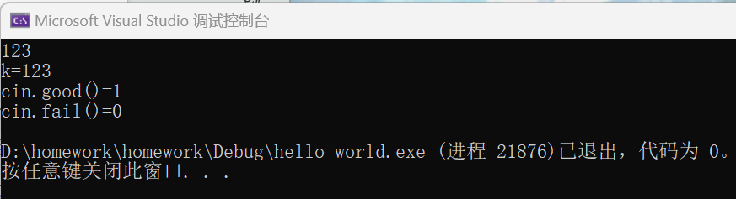
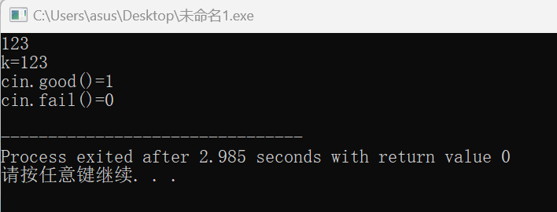
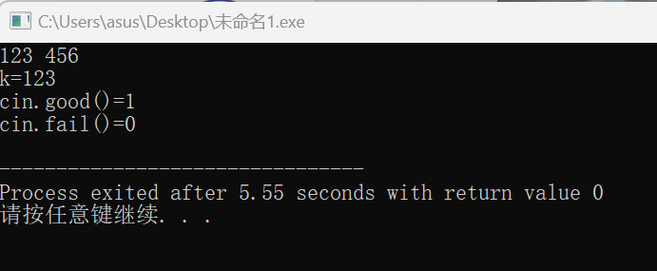
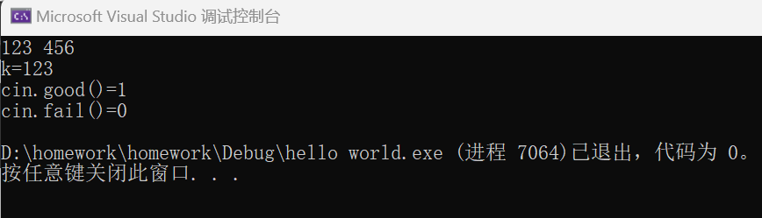
§.基础知识题 - cin与cout的基本使用
2、cin的基本理解 - 单数据情况
B.运行下面的程序，观察不同输入下的运行结果（贴图在清晰可辨的情况下尽可能小）
#include <iostream>
using namespace std;
int main()
{
short k;
cin >> k;
cout << "k=" << k << endl;
cout << "cin.good()=" << cin.good() << endl;
cout << "cin.fail()=" << cin.fail() << endl;
return 0;
}
贴图即可，不需要写分析结果
1、输入：123↙ (正确+回车)
2、输入：123︺456↙(正确+空格)
3、输入：-123m↙ (正确+非法字符)
4、输入：m↙ (直接非法字符)
5、输入：54321↙ (超上限)
6、输入：-40000↙ (超下限)
结论：
多个输入中，编号____5和6___输入的k值是不可信的
本题要求VS+Dev
全部做一遍，任选2题截图即可(多截不限)

Slide 14
§.基础知识题 - cin与cout的基本使用
2、cin的基本理解 - 单数据情况
B-Compare.运行下面的对比程序（cin输入与赋值），观察运行结果并与B的输出结果进行对比分析
B的输入：
1、输入：12345↙ （合理范围）
对应本例的k1=12345
2、输入：54321↙ （超上限但未超同类型的u_short上限）
对应本例的k2=-11215
3、输入：70000↙ （超上限且超过同类型的u_short上限）
对应本例的k3=4464
4、输入：-12345↙（合理范围）
对应本例的k4=-12345
5、输入：-54321↙（超下限）
对应本例的k5=11215
#include <iostream>
using namespace std;
int main()
{
short k1, k2, k3, k4, k5;
k1 = 12345;
k2 = 54321;
k3 = 70000;
k4 = -12345;
k5 = -54321;
cout << k1 << endl;
cout << k2 << endl;
cout << k3 << endl;
cout << k4 << endl;
cout << k5 << endl;
return 0;
}
u_short=unsigned short

Slide 15
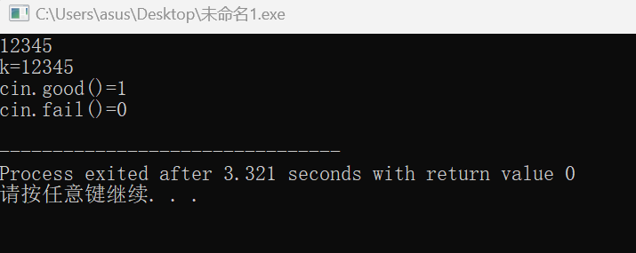
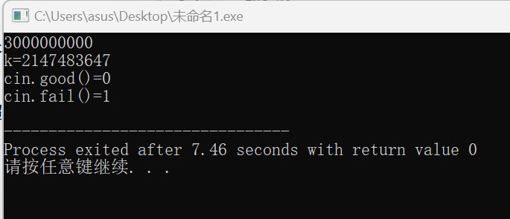
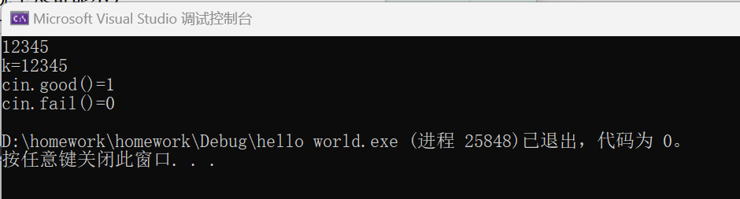
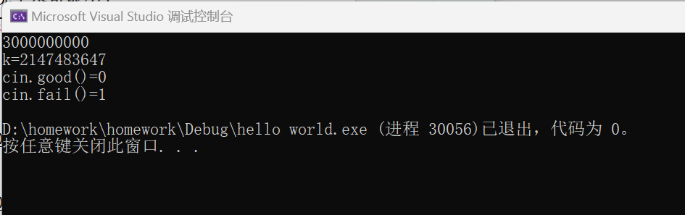
§.基础知识题 - cin与cout的基本使用
2、cin的基本理解 - 单数据情况
C.仿B，自行构造不同测试数据，观察不同输入下的运行结果（贴图在清晰可辨的情况下尽可能小）
#include <iostream>
using namespace std;
int main()
{
int k;
cin >> k;
cout << "k=" << k << endl;
cout << "cin.good()=" << cin.good() << endl;
cout << "cin.fail()=" << cin.fail() << endl;
return 0;
}
u_int=unsigned int
贴图即可，不需要写分析结果
1、输入：__12345___↙ （合理范围）
2、输入：___30000000000__↙ （超上限但未超同类型的u_int上限）
3、输入：___50000000000__↙ （超上限且超过同类型的u_int上限）
4、输入：_12345____↙ （合理范围）
5、输入：__-30000000000___↙ （超下限）
结论：
多个输入中，编号_2、3、5______输入的k值是不可信的
全部做一遍，任选2题截图即可(多截不限)
本题要求VS+Dev

Slide 16
§.基础知识题 - cin与cout的基本使用
2、cin的基本理解 - 单数据情况
C-Compare.仿B-Compare，构造对比程序（cin输入与赋值，int型），观察运行结果并与C的输出结果进行对比分析
注：具体对比程序及输出结果等不要再贴图，自行完成即可
需要回答下列问题（回答问题不是完成作业，而是自己真的弄懂了概念后的总结） ：
1、输入/赋值超int上限但未超同类型的u_int上限，两者是否一致？如果有区别，区别是？
不一致；输入超int上限时会取int最大值cingood返回1；而赋值超int上限时会重新从下限开始计算，输出（int上限值-赋值）
2、输入/赋值超int上限且超同类型的u_int上限，两者是否一致？如果有区别，区别是？
不一致；输入超int上限时会取int最大值cinfail返回1；而赋值超u_int上限时与没超过时都会重新从下限开始计算，输出（赋值-u_int上限值）
3、输入/赋值超int下限，两者是否一致？如果有区别，区别是？
不一致；输入超int下限时会取int最小值cinfail返回1；而赋值超int下限时会位运算中截断高位，返回一个正值。

Slide 17
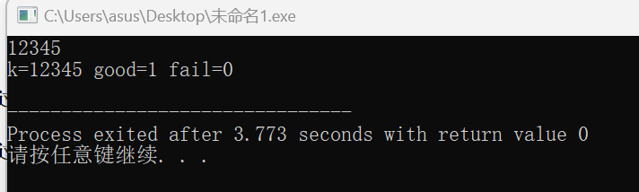
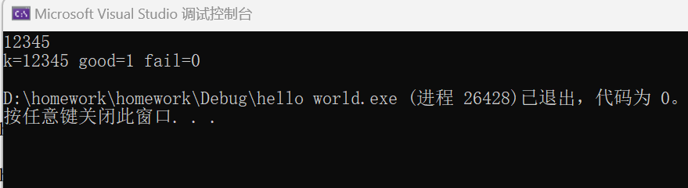
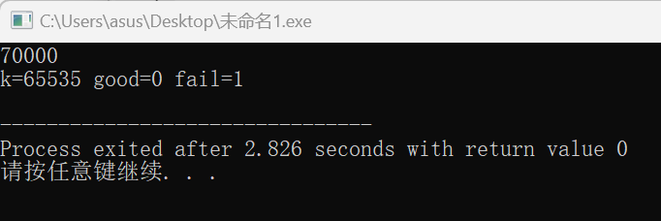
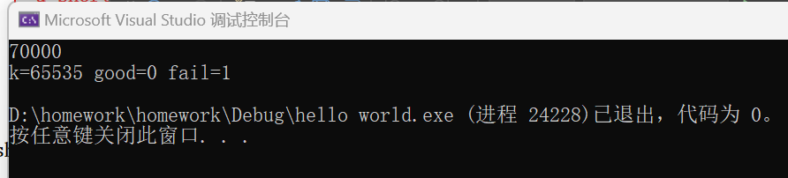
§.基础知识题 - cin与cout的基本使用
2、cin的基本理解 - 单数据情况
D.运行下面的程序，观察不同输入下的运行结果（贴图在清晰可辨的情况下尽可能小）
u_short=unsigned short
#include <iostream>
using namespace std;
int main()
{
unsigned short k;
cin >> k;
cout << "k=" << k;
cout << " good=" << cin.good();
cout << " fail=" << cin.fail() << endl;
return 0;
}
贴图即可，不需要写分析结果
1、输入：12345↙ （合理范围）
2、输入：70000↙ （超上限）
3、输入：-12345↙（负数但未超过short下限）
4、输入：-1↙ （负数且未超过short下限）
5、输入：-65535↙（负数且未超过u_short上限加负号后的下限）
6、输入：-65536↙（负数且超过u_short上限加负号后的下限）
结论：
多个输入中，编号__2,3,4,5,6,__输入的k值是不可信的
全部做一遍，任选2题截图即可(多截不限)
本题要求VS+Dev

Slide 18
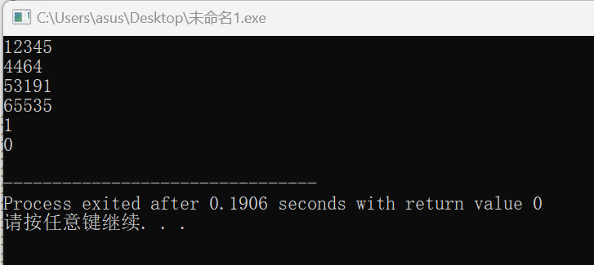
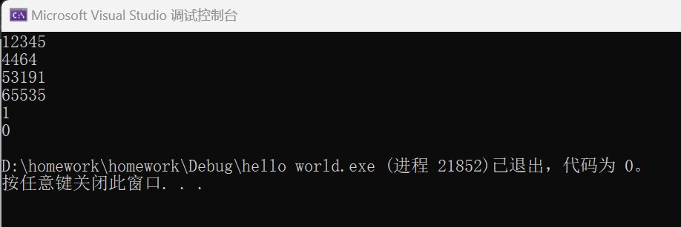
§.基础知识题 - cin与cout的基本使用
2、cin的基本理解 - 单数据情况
D-Compare.仿B-Compare构造的对比程序（cin输入与赋值，u_short型），观察运行结果并与D的输出结果进行对比分析
u_short=unsigned short
贴图即可（有warning还有贴warning），不需要写分析结果
1、输入：12345↙ （合理范围）
对应本例的k1=12345
2、输入：70000↙ （超上限）
对应本例的k2=4464
3、输入：-12345↙（负数但未超过short下限）
对应本例的k3=53191
4、输入：-1↙ （负数且未超过short下限）
对应本例的k4=65535
5、输入：-65535↙（负数且未超过u_short上限加负号后的下限）
对应本例的k5=1
6、输入：-65536↙（负数且超过u_short上限加负号后的下限）
对应本例的k6=0
#include <iostream>
using namespace std;
int main()
{
unsigned short k1, k2, k3, k4, k5, k6;
k1 = 12345;
k2 = 70000;
k3 = -12345;
k4 = -1;
k5 = -65535;
k6 = -65536;
cout << k1 << endl;
cout << k2 << endl;
cout << k3 << endl;
cout << k4 << endl;
cout << k5 << endl;
cout << k6 << endl;
return 0;
}
本题要求VS+Dev

Slide 19
§.基础知识题 - cin与cout的基本使用
2、cin的基本理解 - 单数据情况
E.仿D，自行构造不同测试数据，观察不同输入下的运行结果（贴图在清晰可辨的情况下尽可能小）
u_int=unsigned int
#include <iostream>
using namespace std;
int main()
{
unsigned int k;
cin >> k;
cout << "k=" << k;
cout << " good()=" << cin.good();
cout << " fail()=" << cin.fail() << endl;
return 0;
}
贴图即可，不需要写分析结果
1、输入：_____↙ （合理范围）
2、输入：_____↙ （超上限）
3、输入：_____↙（负数但未超int下限）
4、输入：_____↙（负数且未超过u_int上限加负号后的下限）
5、输入：_____↙（负数且超过u_int上限加负号后的下限）
结论：
多个输入中，编号_______输入的k值是不可信的
unsigned int 基本同 unsigned short，弄懂即可
本页可以不做，空着不扣分
本题要求VS+Dev

Slide 20
§.基础知识题 - cin与cout的基本使用
2、cin的基本理解 - 单数据情况
E-Compare.仿B-Compare，构造对比程序（cin输入与赋值，u_int型），观察运行结果并与E的输出结果进行对比分析
注：具体对比程序及输出结果等不要再贴图，自行完成即可
需要回答下列问题（回答问题不是完成作业，而是自己真的弄懂了概念后的总结） ：
1、输入/赋值超u_int上限，两者是否一致？如果有区别，区别是？
2、输入/赋值为负数但未超int下限，两者是否一致？如果有区别，区别是？
3、输入/赋值为负数且未超过u_int上限加负号后的下限，两者是否一致？如果有区别，区别是？
4、输入/赋值为负数负数且超过u_int上限加负号后的下限？如果有区别，区别是？
unsigned int 基本同 unsigned short，弄懂即可
本页可以不做，空着不扣分

Slide 21
§.基础知识题 - cin与cout的基本使用
2、cin的基本理解 - 单数据情况
B-E.总结
名词解释：
输入正确 - 指数学上合法的数，但不代表一定在C/C++的某类型数据的数据范围内（下同）
综合2.B~2.E，给出下列问题的分析及结论：
1、signed数据在输入正确且范围合理的情况下
可以给目标变量输入值。cingood返回1
2、signed数据在输入正确但超上限（未超同类型unsigned上限）的情况下
会给目标输入数据类型最大值。cingood返回0
3、signed数据在输入正确且超上限（超过同类型unsigned上限）的情况下
会给目标输入数据类型最大值cingood返回0
4、signed数据在输入正确但超下限范围的情况下
会给目标输入数据类型最小值cingood返回0
5、unsigned数据在输入正确且范围合理的情况下
可以给目标变量输入值cingood返回1
6、unsigned数据在输入正确且超上限的情况下
会给目标变量输入数据类型最大值cingood返回0
7、unsigned数据在输入正确但为负数（未超同类型signed下限）的情况下
会给目标输入和赋值输出同样的值（unsigned上限+输入值）cingood返回0
8、unsigned数据在输入正确且为负数（超过同类型signed下限）的情况下
会给目标输入和赋值输出同样的值（unsigned上限+输入值）cingood返回0
9、unsigned数据在输入正确且为负数（超过同类型unsigned上限加负号后的下限）的情况下
会给目标输出对应unsigned数据最大值cingood返回0
对比：cin输入与变量赋值，在输入/右值超范围的情况下，表现是否相同？总结规律 不相同。signed就会控在范围内，如果是unsigned的数据类型超下限就会和变量赋值相同；再超对应unsigned的最大值取相反数时输出对应最大值。
而赋值就是位运算，超范围的时候就是截断。
cin输入与变量赋值，在输入/右值合理范围的情况下，表现是否相同？总结规律 相同

Slide 22
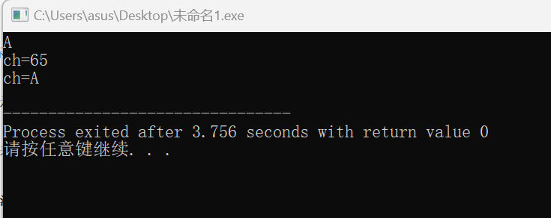
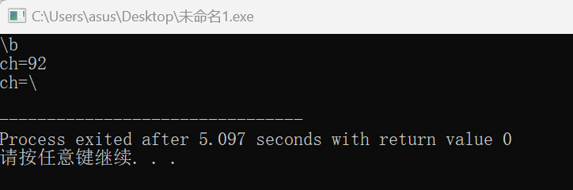
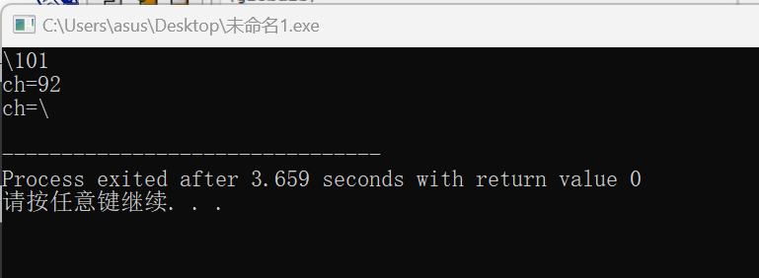
§.基础知识题 - cin与cout的基本使用
2、cin的基本理解 - 单数据情况
F.运行下面的程序，观察不同输入下的运行结果（贴图在清晰可辨的情况下尽可能小）
#include <iostream>
using namespace std;
int main()
{
char ch;
cin >> ch;
cout << "ch=" << int(ch) << endl;
cout << "ch=" << ch << endl;
return 0;
}
1、键盘输入A（单个图形字符）
2、键盘输入\b（退格键的转义符）
3、键盘输入\101（A的ASCII码的8进制转义表示）
4、键盘输入\x41（A的ASCII码的16进制转义表示）
5、键盘输入65（A的ASCII码的十进制整数形式表示）
6、键盘输入CtrL+C（注意：是Ctrl+C组合键，注意不要有输入法栏）
7、键盘输入CtrL+z（注意：是Ctrl+z组合键，注意不要有输入法栏）
全部做一遍，任选3题截图即可(多截不限)

Slide 23
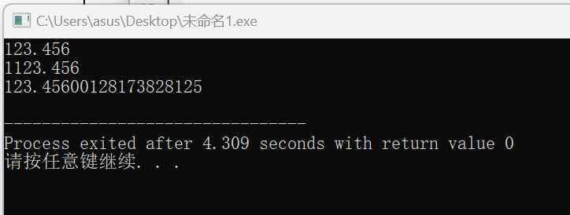
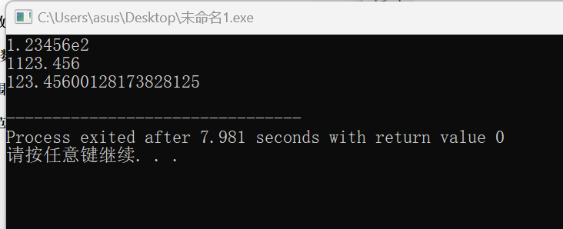
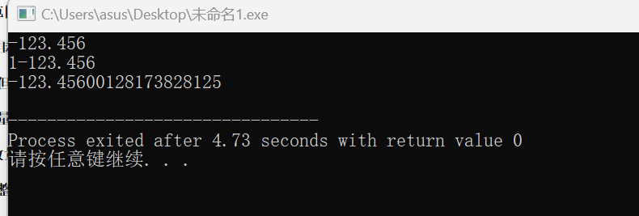
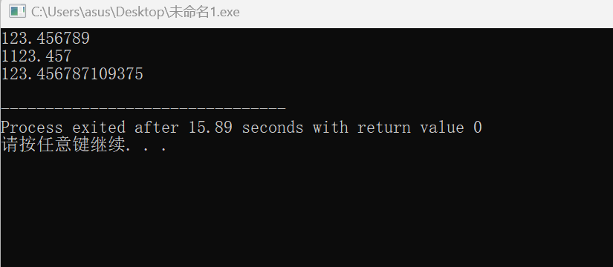
§.基础知识题 - cin与cout的基本使用
2、cin的基本理解 - 单数据情况
G.运行下面的程序，观察不同输入下的运行结果（贴图在清晰可辨的情况下尽可能小）
#include <iostream>
#include <iomanip>
using namespace std;
int main()
{
float f;
cin >> f;
cout << cin.good() << f << endl;
cout << setprecision(20) << f << endl;
return 0;
}
//注：setprecision(20)表示输出时保留
// 20位有效位数
// （已超float和double的有效位数）
1、键盘输入123.456 （合理范围正数，小数形式）
2、键盘输入1.23456e2 （合理范围正数，指数形式）
3、键盘输入-123.456（合理范围负数，小数形式）
4、键盘输入-1.23456e2 （合理范围负数，指数形式）
5、键盘输入123.456789（合理范围，但超有效位数）
6、键盘输入6.7e38（尾数超上限但数量级未超，仍是10³⁸）
7、键盘输入1.7e39（超上限且数量级已超10³⁸）
8、键盘输入-2.3e39（超上限且数量级已超10³⁸）
9、键盘输入1.23e-30（合理范围整数但指数很小）
10、键盘输入-1.23e-30（合理范围负数但指数很小）
全部做一遍，任选4题截图即可(多截不限)

Slide 24
§.基础知识题 - cin与cout的基本使用
此页不要删除，也没有意义，仅仅为了分隔题目

Slide 25
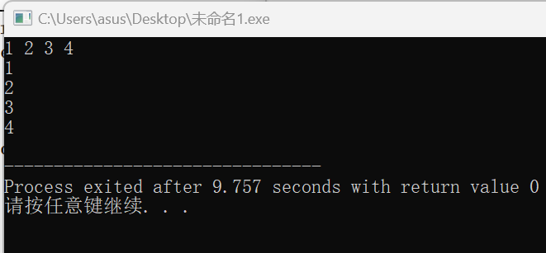
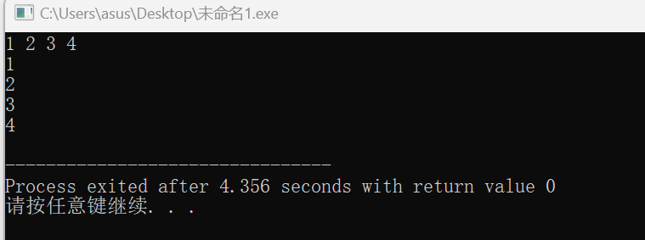
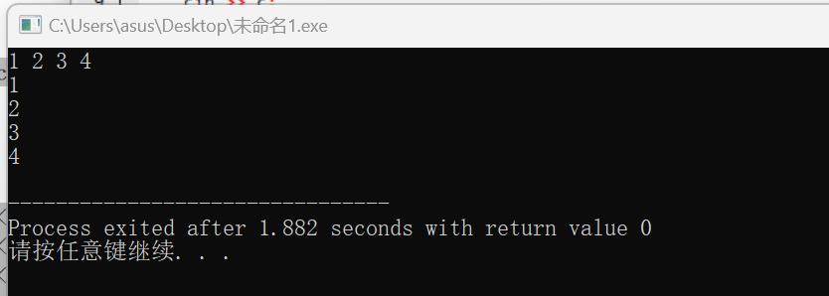
§.基础知识题 - cin与cout的基本使用
3、cin的基本理解 - 多个同类型数据的情况
A.观察下列3个程序的运行结果，回答问题并将各程序的运行结果截图贴上(如果有错则贴错误信息截图)
#include <iostream>
using namespace std;
int main()
{
int a, b, c, d;
cin >> a >> b >> c >> d;
cout << a << endl;
cout << b << endl;
cout << c << endl;
cout << d << endl;
return 0;
}
#include <iostream>
using namespace std;
int main()
{
int a, b, c, d;
cin >> a
>> b
>> c
>> d;
cout << a << endl;
cout << b << endl;
cout << c << endl;
cout << d << endl;
return 0;
}
#include <iostream>
using namespace std;
int main()
{
int a, b, c, d;
cin >> a;
cin >> b;
cin >> c;
cin >> d;
cout << a << endl;
cout << b << endl;
cout << c << endl;
cout << d << endl;
return 0;
}
1、程序运行后，输入：1 2 3 4↙，观察输出结果
2、解释第2个和第3个程序的cin语句的使用区别：第二个只使用了1次cin；而第三个使用了多行语句

Slide 26
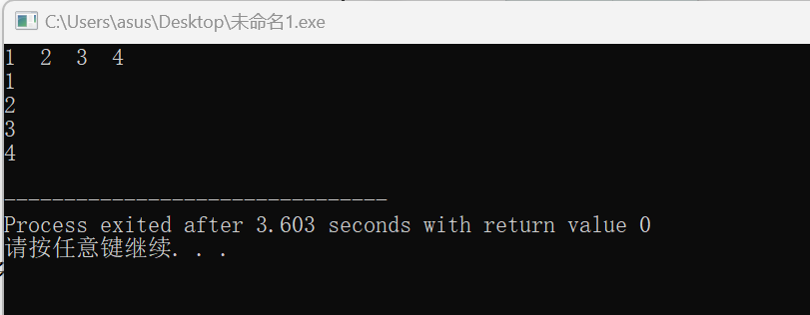
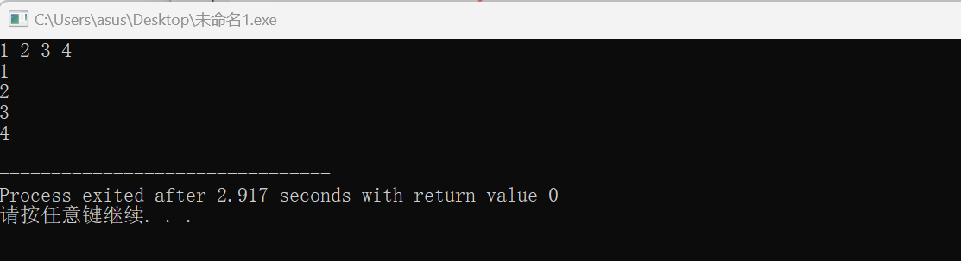
§.基础知识题 - cin与cout的基本使用
3、cin的基本理解 - 多个同类型数据的情况
B.程序同A，观察不同输入下的运行结果（贴图在清晰可辨的情况下尽可能小）
#include <iostream>
using namespace std;
int main()
{
int a, b, c, d;
cin >> a >> b >> c >> d;
cout << a << endl;
cout << b << endl;
cout << c << endl;
cout << d << endl;
return 0;
}
1、输入：1 2 3 4↙
2、输入：1 2 3 4↙(每个数字间多于一个空格)
3、输入：1↙
2↙
3↙
4↙ (每个数字后立即加回车)
4、输入：1↙
↙
↙
2↙
↙
3↙
↙
4↙ (每个数字后立即加回车 + 多个空回车)
结论：在输入正确的情况下，回车和空格的作用？
结束一次cin
全部做一遍，任选2题截图即可
(多截不限)

Slide 27
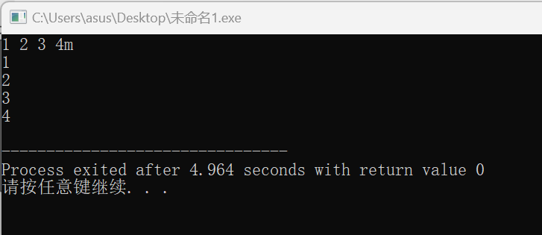
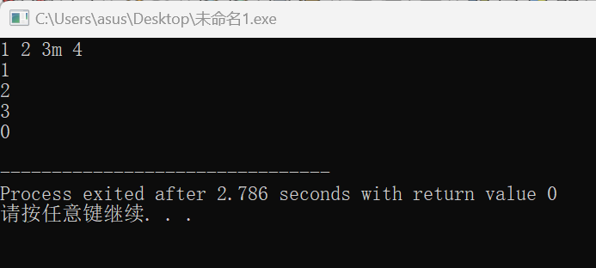
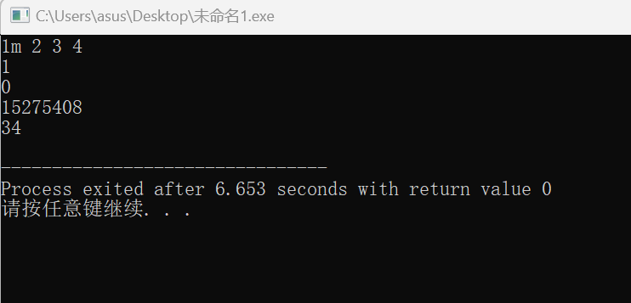
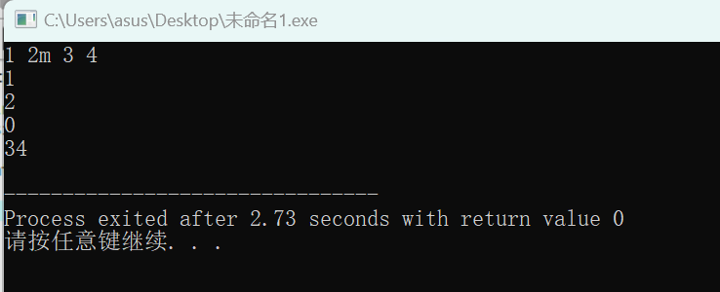
§.基础知识题 - cin与cout的基本使用
3、cin的基本理解 - 多个同类型数据的情况
C.程序同A，观察不同输入下的运行结果（贴图在清晰可辨的情况下尽可能小）
#include <iostream>
using namespace std;
int main()
{
int a, b, c, d;
cin >> a >> b >> c >> d;
cout << a << endl;
cout << b << endl;
cout << c << endl;
cout << d << endl;
return 0;
}
1、输入：1 2 3 4m↙
2、输入：1 2 3m 4↙
3、输入：1 2m 3 4↙
4、输入：1m 2 3 4↙
5、输入：1 2 3 m↙
6、输入：1 2 m 4↙
7、输入：1 m 3 4↙
8、输入：m 2 3 4↙
总结：多个cin输入时，错误输入出现在不同位置对输入正确性的影响
要求：综合观察运行结果，加上自己的思考，给出总结性的结论，这个
结论要能对多个输入情况下不同位置的错误情况有普遍适应性，
而不仅仅是简单的根据结论说错在1/2/3/4位置
（提示：从什么位置开始值不可信？）
应该是从出现非法错误输入开始时候，之后的值就开始不可信了
全部做一遍，任选3题截图即可
(多截不限)

Slide 28
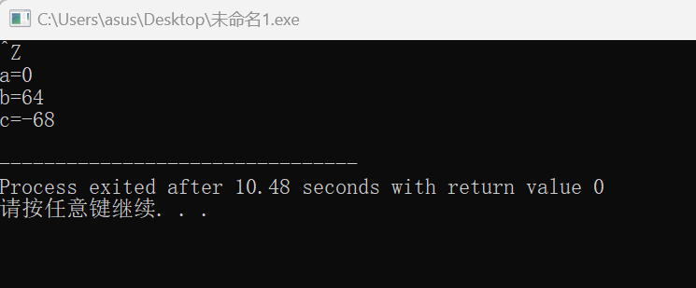


§.基础知识题 - cin与cout的基本使用
3、cin的基本理解 - 多个同类型数据的情况
D.观察不同输入下的运行结果（贴图在清晰可辨的情况下尽可能小）
#include <iostream>
using namespace std;
int main()
{
char a, b, c;
cin >> a >> b >> c;
cout << "a=" << int(a) << endl;
cout << "b=" << int(b) << endl;
cout << "c=" << int(c) << endl;
return 0;
}
1、输入：XYZ↙
2、输入：X YZ↙
3、输入：Ctrl+C↙ (表示按Ctrl+C组合键，注意不要有输入法栏，下同)
4、输入：XCtrl+C↙
5、输入：XYCtrl+C↙
6、输入：XYZCtrl+C↙
7、输入：Ctrl+z↙ （若未出结果则继续输入，可以按回车后多行输入，打印后观察结果）
8、输入：Ctrl+zXYZ↙（若未出结果则继续输入，可以按回车后多行输入，打印后观察结果）
总结：多个cin输入时char型数据时
1、能否输入空格
可以
2、Ctrl+C在输入中表示什么？（可自行查阅资料，若资料与表现不符，信哪个？）
终止运行程序
3、Ctrl+z在输入中表示什么？（可自行查阅资料，若资料与表现不符，信哪个？）
输入流结束标志
4、Ctrl+z后不按回车而继续输入的其它字符，能否被读入？
不能了
全部做一遍，任选3题截图即可
(多截不限)

Slide 29


§.基础知识题 - cin与cout的基本使用
3、cin的基本理解 - 多个同类型数据的情况
E.自行构造测试数据，观察不同输入下的运行结果（贴图在清晰可辨的情况下尽可能小）
#include <iostream>
#include <iomanip>
using namespace std;
int main()
{
float a, b, c;
cin >> a >> b >> c;
cout << "a=" << a << endl;
cout << setprecision(20) << a << endl;
cout << "b=" << b << endl;
cout << setprecision(20) << b << endl;
cout << "c=" << c << endl;
cout << setprecision(20) << c << endl;
return 0;
}
1、输入：___4e40,1,2____↙ （第1个超上限，2/3正常）
2、输入：___-4e40,1,2____↙ （第1个超下限，2/3正常）
3、输入：___1,4e40,2____↙ （1/3正常，第2个超上限）
4、输入：___1,-4e40,2____↙ （1/3正常，第2个超下限）
5、输入：___1,2,4e40____↙ （1/2正常，第3个超上限）
6、输入：___1,2,-4e40____↙ （1/2正常，第3个超下限）
总结：
1、多个cin输入时，错误输入出现在不同位置对输入正确性的影响
要求：综合观察运行结果，加上自己的思考，给出总结性的结论，这个
结论要能对多个输入情况下不同位置的错误情况有普遍适应性，
而不仅仅是简单的根据结论说错在1/2/3位置
（提示：从什么位置开始值不可信？）
2、将float替换为double，上述结论是否仍然成立？
1、输入：___4e40,1,2____↙ （第1个超上限，2/3正常）
2、输入：___-4e40,1,2____↙ （第1个超下限，2/3正常）
3、输入：___1,4e40,2____↙ （1/3正常，第2个超上限）
4、输入：___1,-4e40,2____↙ （1/3正常，第2个超下限）
5、输入：___1,2,4e40____↙ （1/2正常，第3个超上限）
6、输入：___1,2,-4e40____↙ （1/2正常，第3个超下限）
总结：
1、多个cin输入时，错误输入出现在不同位置对输入正确性的影响
要求：综合观察运行结果，加上自己的思考，给出总结性的结论，这个
结论要能对多个输入情况下不同位置的错误情况有普遍适应性，
而不仅仅是简单的根据结论说错在1/2/3位置
（提示：从什么位置开始值不可信？）
2、将float替换为double，上述结论是否仍然成立？
1、输入：___4e40,1,2____↙ （第1个超上限，2/3正常）
2、输入：___-4e40,1,2____↙ （第1个超下限，2/3正常）
3、输入：___1,4e40,2____↙ （1/3正常，第2个超上限）
4、输入：___1,-4e40,2____↙ （1/3正常，第2个超下限）
5、输入：___1,2,4e40____↙ （1/2正常，第3个超上限）
6、输入：___1,2,-4e40____↙ （1/2正常，第3个超下限）
总结：
1、多个cin输入时，错误输入出现在不同位置对输入正确性的影响
要求：综合观察运行结果，加上自己的思考，给出总结性的结论，这个
结论要能对多个输入情况下不同位置的错误情况有普遍适应性，
而不仅仅是简单的根据结论说错在1/2/3位置
（提示：从什么位置开始值不可信？）
从第一个输入错误开始，之后的值都是不可信的
2、将float替换为double，上述结论是否仍然成立？
全部做一遍，任选2题截图即可(多截不限)

Slide 30
§.基础知识题 - cin与cout的基本使用
此页不要删除，也没有意义，仅仅为了分隔题目

Slide 31


§.基础知识题 - cin与cout的基本使用
4、cin的基本理解 - 其他情况
A.程序如下，观察编译及运行结果（贴图在清晰可辨的情况下尽可能小）
#include <iostream>
using namespace std;
int main()
{
int a, b, c;
cin >> a,b,c;
cout << a << endl;
cout << b << endl;
cout << c << endl;
return 0;
}
1、如果编译有error或warning，则贴相应信息的截图
2、如果能运行(包括有warning)，则输入三个正确的int型数据
(例 :1 2 3↙)，观察输出
3、分析为什么只有某个变量的结果是正确的
因为在dev的编译器中允许这样cin，但是只给第一个a输入赋值了，剩下两个b和c都是未初始化的值；而vs就会报错
本题要求VS+Dev

Slide 32

§.基础知识题 - cin与cout的基本使用
4、cin的基本理解 - 其他情况
B.程序如下，观察编译及运行结果（贴图在清晰可辨的情况下尽可能小）
#include <iostream>
using namespace std;
int main()
{
int a=66, b=67, c=68;
cin >> a,b,c;
cout << a << endl;
cout << b << endl;
cout << c << endl;
return 0;
}
1、运行后，输入三个正确的int型数据(例 :1 2 3↙，注意不要是预置值)，
观察输出
2、通过观察三个变量的输出，你得到了什么结论？
cin>>之后接上几个变量中间用逗号隔开时会只给第一个赋值

Slide 33


§.基础知识题 - cin与cout的基本使用
4、cin的基本理解 - 其他情况
C.程序如下，观察编译及运行结果（贴图在清晰可辨的情况下尽可能小）
#include <iostream>
using namespace std;
int main()
{
int a;
cin >> 5;
cin >> a+10;
cout << a << endl;
return 0;
}
1、如果编译有error或warning，则贴相应信息的截图(信息太多则前五行)
2、分析为什么编译有错
尝试给常量和表达式赋值
3、结论：流提取运算符后面必须跟__b___，不能是____a和c_____
a) 常量 b) 变量 c) 表达式
本题要求VS+Dev

Slide 34

§.基础知识题 - cin与cout的基本使用
4、cin的基本理解 - 其他情况
D.程序如下，观察编译及运行结果（贴图在清晰可辨的情况下尽可能小）
#include <iostream>
using namespace std;
int main()
{
int a=66, b=67, c=68;
cin >> (a,b,c);
cout << a << endl;
cout << b << endl;
cout << c << endl;
return 0;
}
1、运行后，输入三个正确的int型数据(例 :1 2 3↙，注意不要是预置值)，
观察输出
2、通过观察三个变量的输出，你得到了什么结论？
只输入了一个值，赋值给了c
3、和B进行比较，分析为什么结果有差异
因为本题是有（）的
4、和C进行比较，与C得出的结论矛盾吗？
并不矛盾，因为（a,b,c）返回的是c这个变量

Slide 35


§.基础知识题 - cin与cout的基本使用
4、cin的基本理解 - 其他情况
E.程序如下，观察编译及运行结果（贴图在清晰可辨的情况下尽可能小）
#include <iostream>
using namespace std;
int main()
{
char c1, c2;
int a;
float b;
cin >> c1 >> c2 >> a >> b;
cout << c1 << ' '<< c2 <<' '<< a <<' '<< b << endl;
return 0;
}
注：︺表示空格
1、输入：1234︺56.78↙
输出：
2、输入：1︺2︺34︺56.78↙
输出：
3、分析在以上两种不同输入的情况下，
为什么输出相同(提示：空格的作用)
第一种情况下char第一个第二个变量只能接受一个字符输入
第二种情况下使用空格同样也结束了cin

Slide 36


§.基础知识题 - cin与cout的基本使用
4、cin的基本理解 - 其他情况
F.程序如下，观察编译及运行结果（贴图在清晰可辨的情况下尽可能小）
#include <iostream>
using namespace std;
int main()
{
int a;
cin >> a >> endl;
return 0;
}
1、如果编译有error或warning，则贴相应信息的截图(信息太多则前五行)
2、结论：在cin中不能跟____空格___________
本题要求VS+Dev

Slide 37
§.基础知识题 - cin与cout的基本使用
此页不要删除，也没有意义，仅仅为了分隔题目

